Slide 1

清华大学第一届机电设计大赛
赛事宣讲
精73
滕峻池
2019/10/13
Notes:
大家好，我是xxx，很高兴今天能看到这么多人来参加我们的宣讲，看来大家对大学的科创生活充满了向往啊。
我们的比赛曾经的名字叫做仪器设计大赛，但是随着大类招生的开展，我们也调整了比赛的方向，使之更适合整个大类的新生一同参与，因此更名为机电设计大赛。

Slide 2



赛题简介
02
机电设计大赛宣讲会
赛事概况
01
比赛支持
03
Notes:
宣讲会将从以下三个方面展开

Slide 3

|科创是什么|
|精仪系科创体系|
|新生赛历史沿革|
01
赛事概况
Notes:
首先我介绍一下我们的赛事概况，在这里，我想谈谈我个人对科创的理解、我们精仪的科创体系、以及介绍一下前几年新生赛的概况。

Slide 4

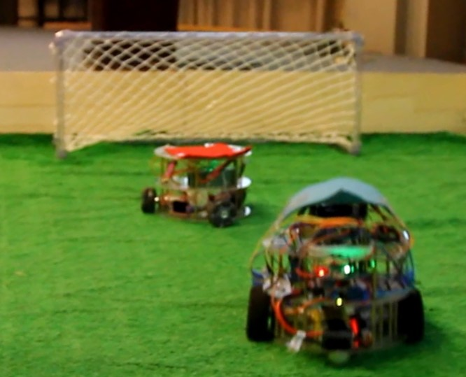
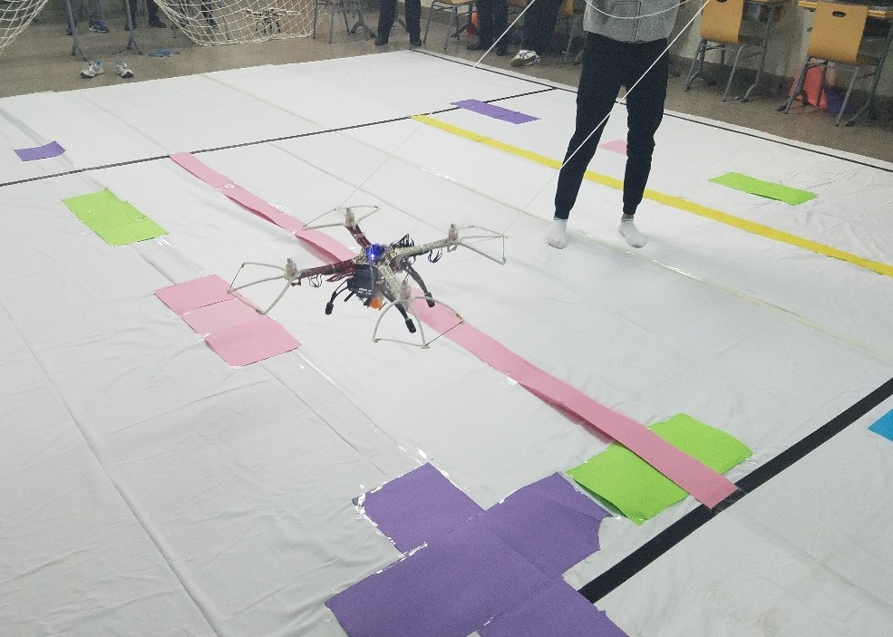
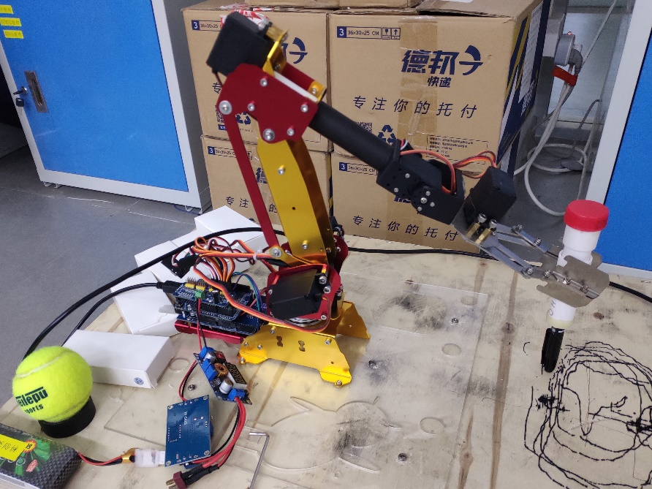
科创是什么？
精仪系本科生科创：制作光、机、电、测、控结合的系统
充分实践工科专业知识
全方位提高设计能力、动手能力、编程能力
Notes:
我相信大家很多人都听说过这个词，但是究竟什么是科创？
是搭一个机器人？做一个小车？
是，但也不全是
我们本科生的科创，目的往往是制作一个光机电测控结合的系统。
他的目的是在于对工科的专业知识进行实践，也在于学习课内学不到的很多小知识
全方位提高设计能力、动手能力、编程能力

Slide 5
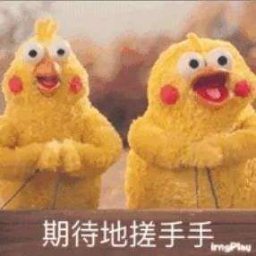
精仪系科创体系
赛事：
仪器-光电设计大赛（全系）
机电设计大赛（新生）
其他：
科创技能培训（短期）
科创人才培养计划（长期）
学生科创实验室
小白到大佬全过程支持
只有想不到，没有做不了
科创条件全校前列
Notes:
而我们精仪系科协经过历朝历代（X）的迭代渐渐形成了一套较为健全的的科创培养体系
在比赛上，有针对全系的仪器-光电设计大赛，针对新生的机电设计大赛，同时对接了全国的光电设计大赛
在培养上，我们有短期的技能培训、有长期的人才培养计划、也有我们大力投入建设的学生科创实验室
在全校一流的科创条件和人均资源支持之下，我们敢保证，只有想不到，没有做不了

Slide 6
新生赛历史沿革
机电设计大赛（原仪器设计大赛新生组）
2016：基于振动定位的触控系统
——信号采集与处理
2017：模拟激光防空系统
——视觉目标检测、跟踪控制
2018：基于视觉定位的自主导航小车
——通讯协议、导航算法设计
2019：旋转倒立摆“平衡大师”
——典型测控系统
兼具趣味性与可操作性
对零基础小白友好
Notes:
而我们这个机电设计大赛新生赛正是2019届新生接触科创的第一次机会
机电设计大赛（原仪器设计大赛新生组）曾经做过基于振动定位的触控系统、激光防空系统、视觉定位的自主导航小车
今年，我们的赛题定为：旋转倒立摆“平衡大师

Slide 7
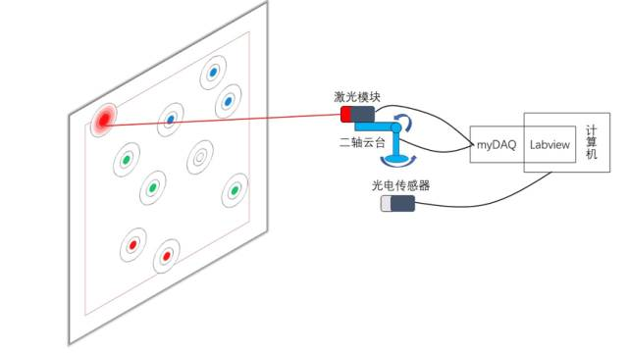
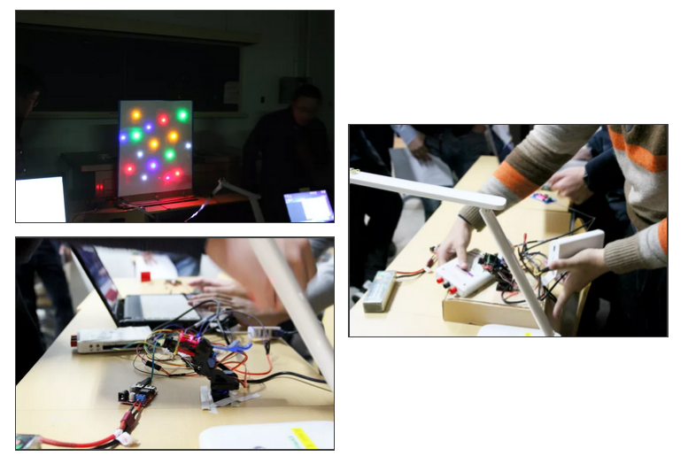
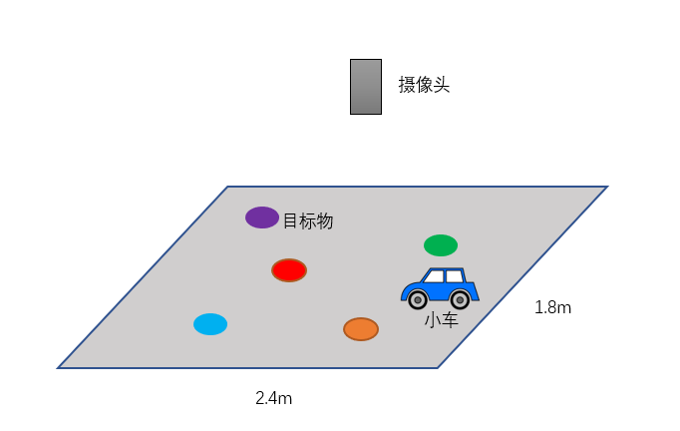
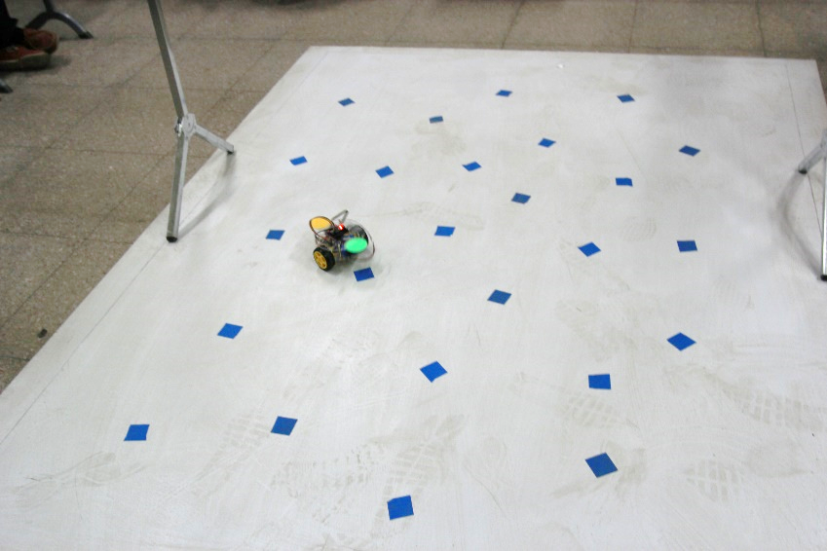
2017
摄像头检测LED灯位置
控制二轴云台
激光打靶
2018
摄像头给出小车位置角度
小车自动前往目标物处
Notes:
大家可能好奇比赛具体是什么样子的，我们按往届来举个例子。
比如17年，新生赛要求每一组新生使用我们提供的摄像头来识别Led灯的位置，控制一个由舵机驱动的两轴摄像头云台（我们自己3D打印的），使云台上的激光发射器能够准确发射一束激光击中目标
比如18年，我们则开发了一套小车的比赛场地，选手们开发的小车通过摄像头读取到的信息，自动追逐、寻找场地上的目标物。

Slide 8

|倒立摆原理|
|系统架构|
|大家需要做什么|
02
赛题简介
Notes:
接下来，我向大家介绍一下本届比赛的赛题以及其内容。

Slide 9
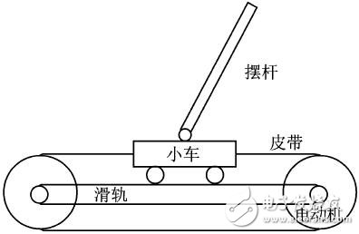
倒立摆是什么？
物理模型的提出：
小车静止时，摆杆倒立为不稳定平衡
摆杆向一侧倾倒时，控制小车向该侧加速
即可产生反向惯性力，让摆杆回到倒立状态
用传感器检测摆杆的角度，由一定算法实时控制小车
使摆杆能保持在倒立状态附近，并能抵抗一定扰动
即为倒立摆控制系统
核心思想：负反馈
F=ma
a
Notes:
哎首先不知道大家有没有见过倒立摆，这个倒立摆的物理模型倒是很简单，大家高中物理说不定还见过
balabala（ppt里文字）

Slide 10
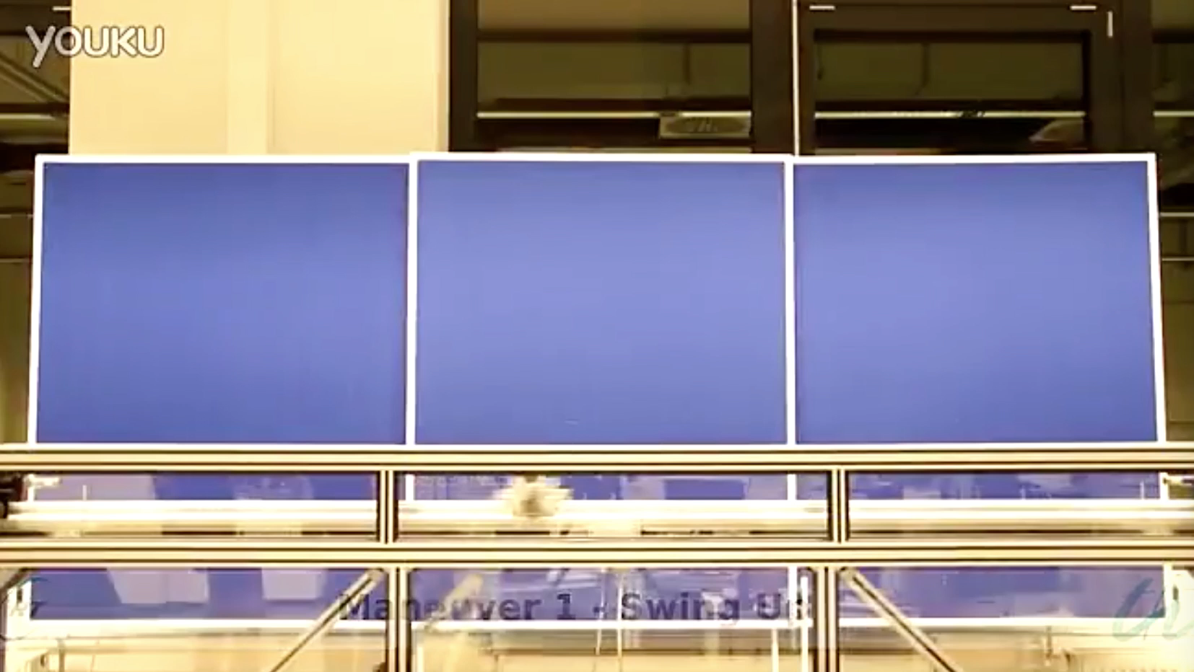
Notes:
这里给大家展示一个三级倒立摆的视频
当然我们做的不会这么厉害，是一个两级倒立摆，不同的是，我们将会做——旋转倒立摆

Slide 11
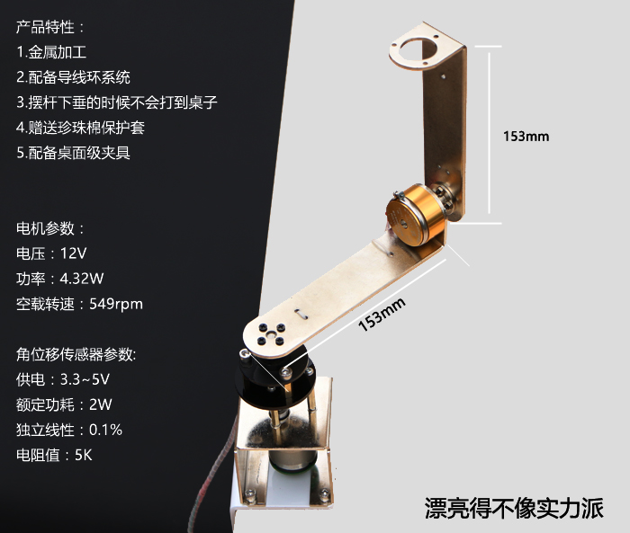
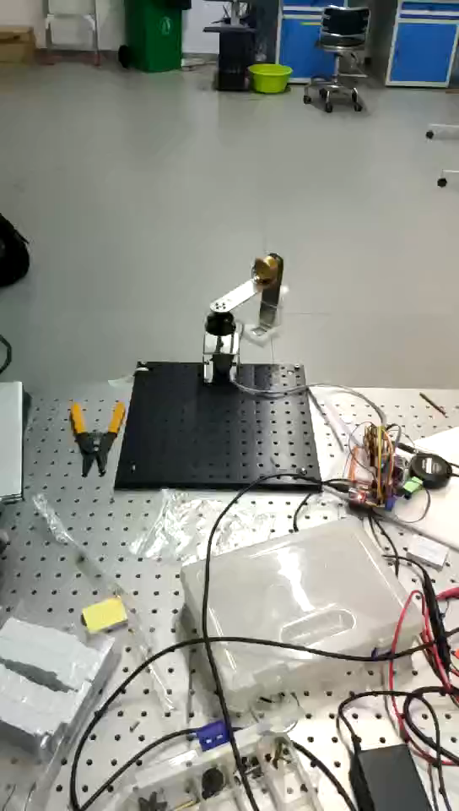
系统架构
旋转式倒立摆
传感器：
测量摆杆角度的电位器
测量电机转角的编码器
执行器：
带动水平杆的电机
竖直摆杆无动力
控制器：LabVIEW软件
Notes:
简单介绍一下系统……

Slide 12

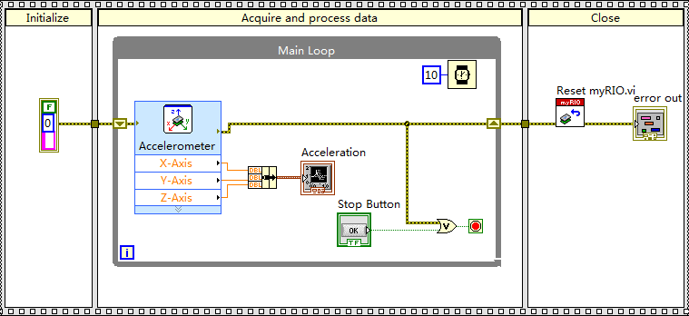
虚拟仪器软件——LabVIEW
图形化编程、科协定期培训
画程序框图就是在编程，信息流，所见即所得
不需要学习代码语法，轻松入门
Notes:
大家可能会好奇我们要怎么写程序来控制这个控制器
不知道大家多少人这个学期报了程序设计……？
没报也没有关系，因为我们在这里不会用到代码！
那我们怎么编程呢？
这个LabVIEW软件只需要拖动一个个小框框，把各个功能模块一个个塞进去，就能变出一个完整的程序，相信大家一定能非常快地学会的！

Slide 13
大家需要做什么
传感器、电机等硬件：
我们提供！
驱动电路和底层控制器：
还是我们提供！
和单片机等通讯的方法：
我们教你！
大家只需要做：
在LabVIEW软件上运行的控制算法
输入传感器数据，输出电机数据
（我是个没有感情的控制器
LabVIEW
单片机
传感器
电机
Notes:
按照PPT复述……

Slide 14
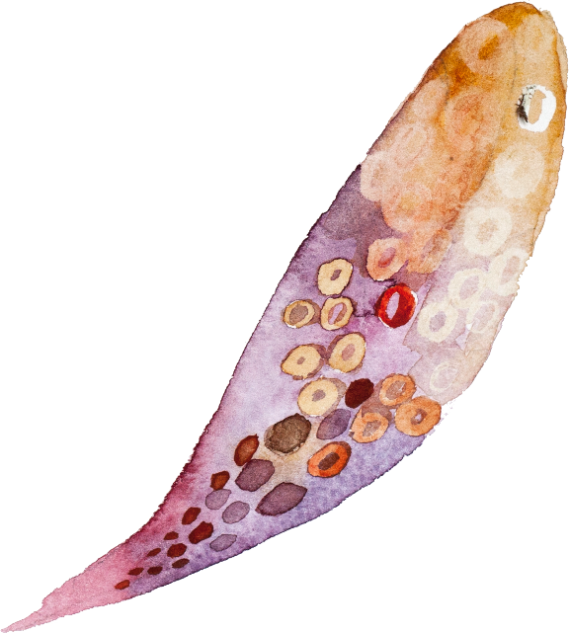
|工具与场地|
|培训指导|
|奖项设置|
|赛程安排|
03
比赛支持

Slide 15
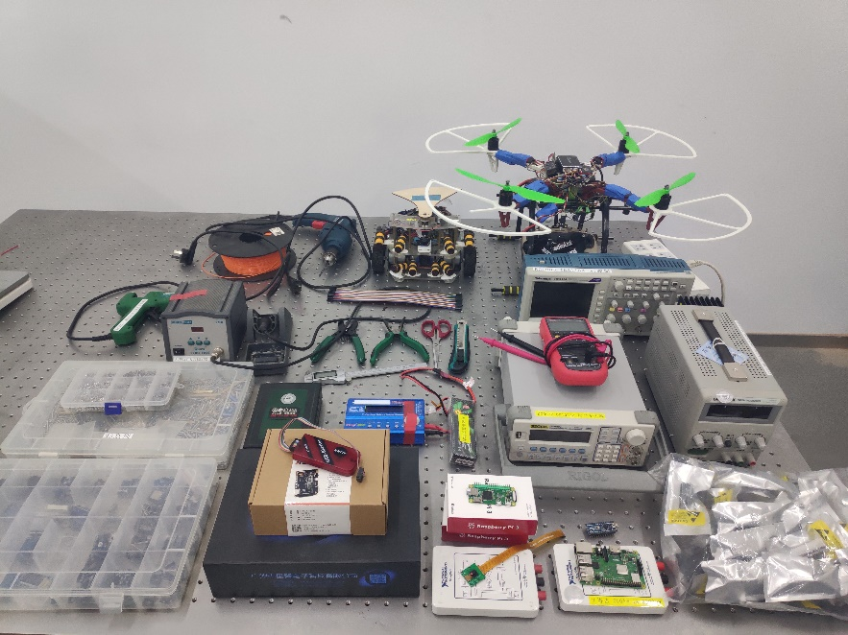
工具与场地
精仪系学生科创实验室
电子类——单片机，传感器，电机
仪器类——万用表，示波器，数据采集卡
机械类——3D打印机，激光切割机，各种电动工具
数码类——工作站，服务器，投影仪
资金——每年数万报销额度，科创无后顾之忧
坐标——系馆一层实验教学中心
Notes:
按照PPT复述……

Slide 16
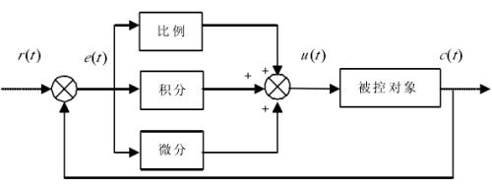
培训
从软件到硬件，各种零基础培训
LabVIEW培训
Arduino单片机培训
电路板焊接技术培训
MATLAB科学计算软件培训
其他技术支持
每2~3支队伍安排一位科协的学长提供全程指导
Notes:
按照PPT复述……

Slide 17

比赛奖项
特等奖一名：5000 （可空缺）
一等奖一名：3000
二等奖两名：2000
三等奖三名：1000
纪念奖若干名：实用纪念品
Notes:
按照PPT复述……

Slide 18
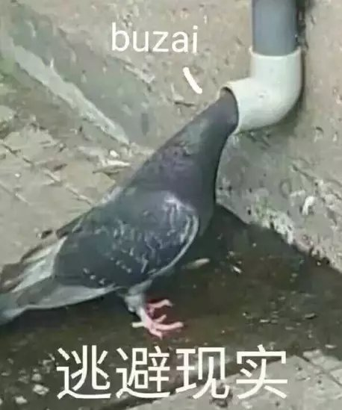
比赛赛程
第五周宣讲会
第6周：LabVIEW和控制器理论培训
第7周：材料发放
第11周：中期交流
第14周：决赛
随时答疑
Notes:
按照PPT复述……

Slide 19
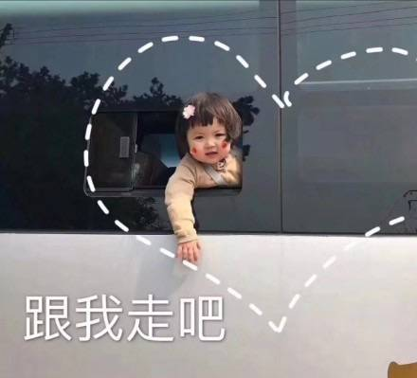
谢谢大家的聆听

Slide 20

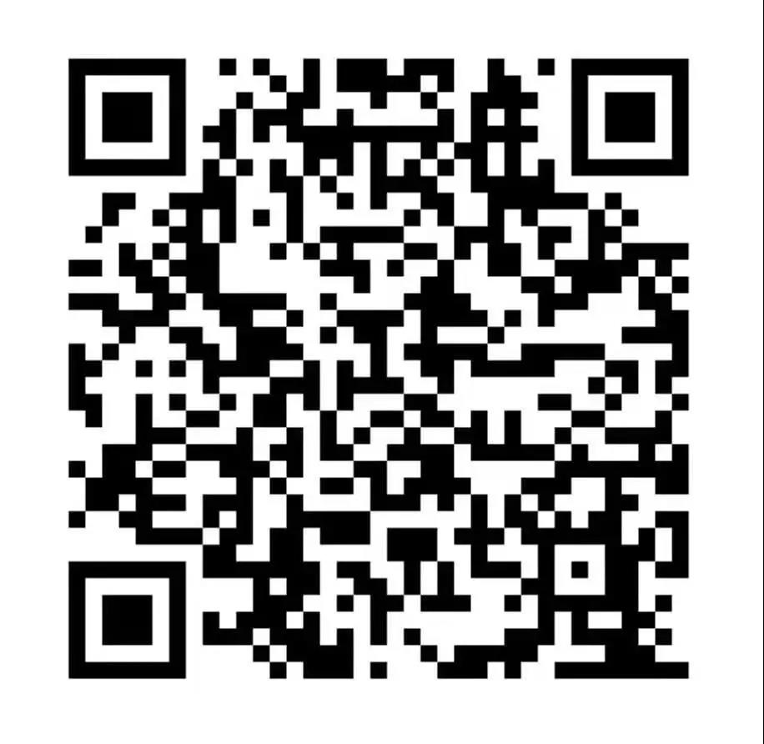
报名链接
赛事交流群

